Slide 1


Disciplina: Sistemas de Controle (Laboratório) - ET76H
Prof. Dr. Ismael Chiamenti – UTFPR
2014/2
Laboratório: Espaço de Estados

Slide 2
FUNÇÃO DE TRANSFERÊNCIA
Lembrando que:
G(s) = C(s)
R(s)
C(s): Transformada de Laplace da saída
R(s): Transformada de Laplace da entrada.

Slide 3
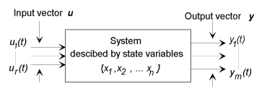


REPRESENTAÇÃO NO ESPAÇO DE ESTADOS
No caso geral, para múltiplas entradas e múltiplas saídas:
Equações de
Estado

Slide 4

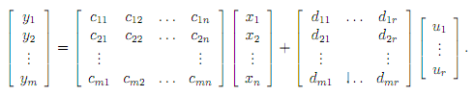
REPRESENTAÇÃO NO ESPAÇO DE ESTADOS
Equações de saída:

Slide 5
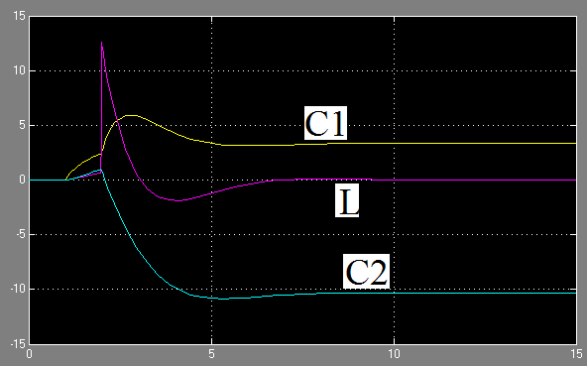
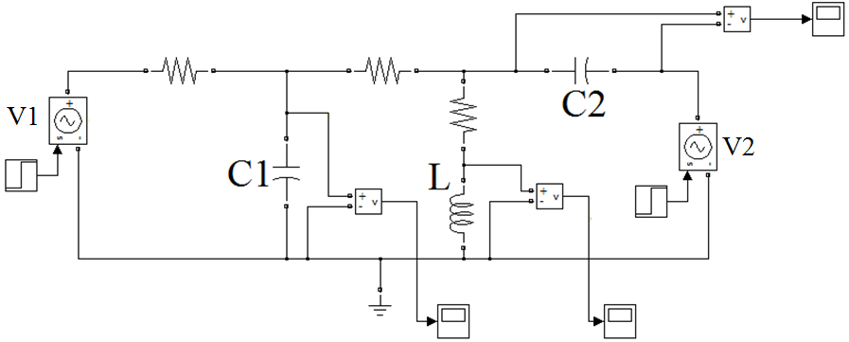
REPRESENTAÇÃO NO ESPAÇO DE ESTADOS
Atividade: Representar, por espaço de estados, o circuito RLC, cujas as entradas são as duas fontes de tensão e as saídas são as tensões sobre os capacitores C1 e C2 e sobre o indutor L. COMPARAR A RESPOSTA DO MODELO POR E.E. COM A DO CIRCUITO.
R = 1 ohm, C = 1F, L = 1H. Fonte 1: s.t.: 1 e f.v.: 5. Fonte 2: s.t.: 2 e f.v.: 12

Slide 6
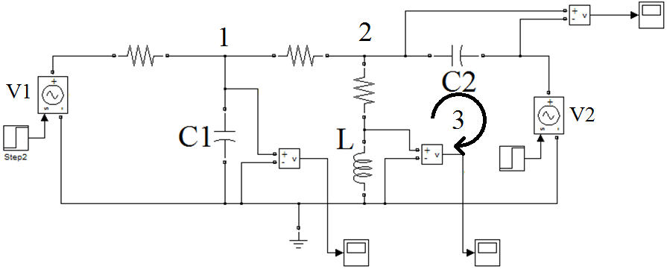
REPRESENTAÇÃO NO ESPAÇO DE ESTADOS
...atividades: Variáveis de entrada: V1 e V2, variáveis de saída y1 = vc1, y2 = vL e y3 = vc2. Variáveis de estado: x1 = vc1, x2 = iL, x3 = vc2.
Dicas: LKC nos nós 1 e 2 e LKT na malha 3.

Slide 7
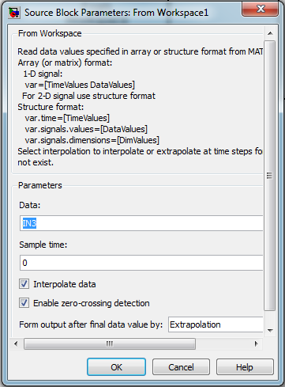
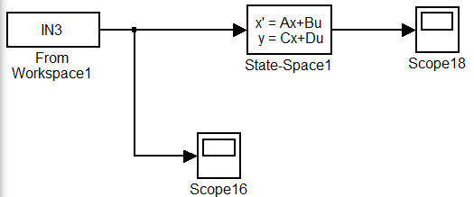
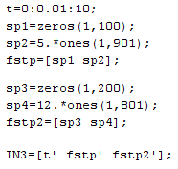
REPRESENTAÇÃO NO ESPAÇO DE ESTADOS
...atividade: Obter a representação do sistema através do espaço de estados. Comparar as saídas do circuito com as saídas da representação obtida.
(Usar MUX).

Slide 8
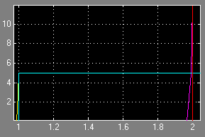
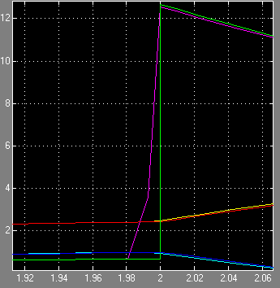
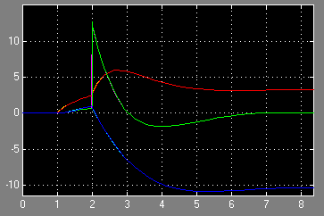
REPRESENTAÇÃO NO ESPAÇO DE ESTADOS
...atividade: Aplicar, usando blocos “step” os sinais de entrada correspondentes as fontes de tensão no modelo por espaço de estados e comparar com as entradas geradas a partir do workspace.

Slide 9
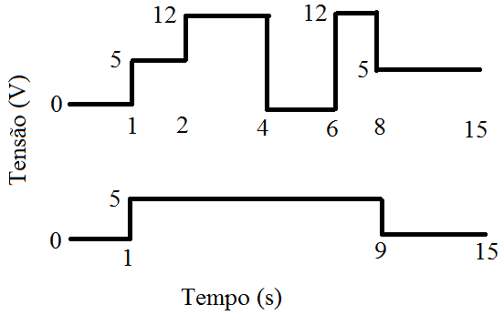
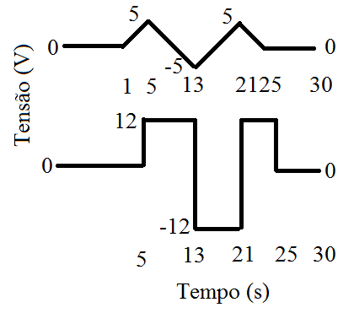
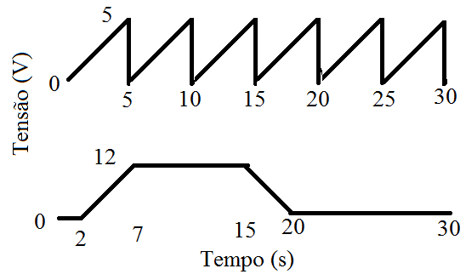
REPRESENTAÇÃO NO ESPAÇO DE ESTADOS
...atividade: Gerar, a partir do “workspace”, sinais de entrada com as seguintes características e depois obter os gráficos a partir da janela de comando.

Slide 10
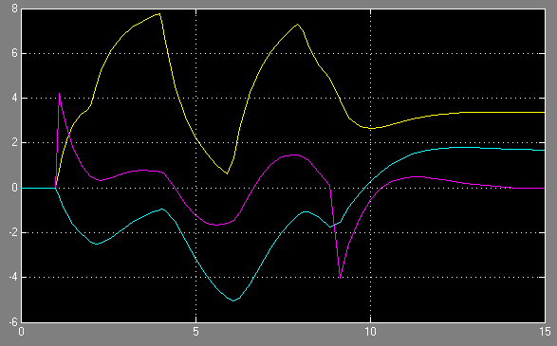
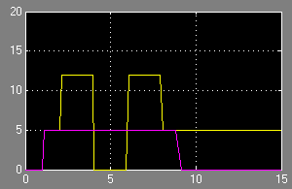
REPRESENTAÇÃO NO ESPAÇO DE ESTADOS
...atividade: Gerar, a partir do “workspace”, sinais de entrada com as seguintes características:

Slide 11
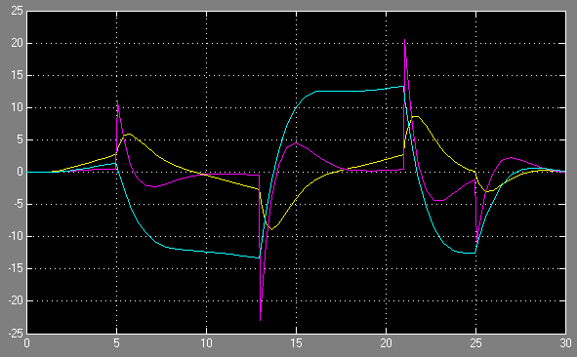
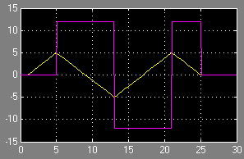
REPRESENTAÇÃO NO ESPAÇO DE ESTADOS
...atividade: Gerar, a partir do “workspace”, sinais de entrada com as seguintes características:

Slide 12
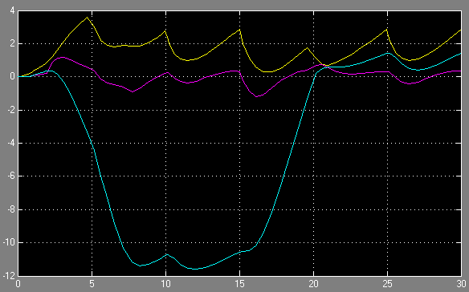
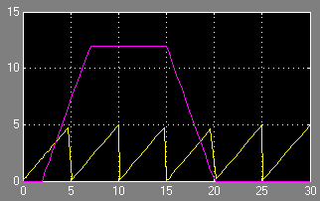
REPRESENTAÇÃO NO ESPAÇO DE ESTADOS
...atividade: Gerar, a partir do “workspace”, sinais de entrada com as seguintes características:

